Slide 1
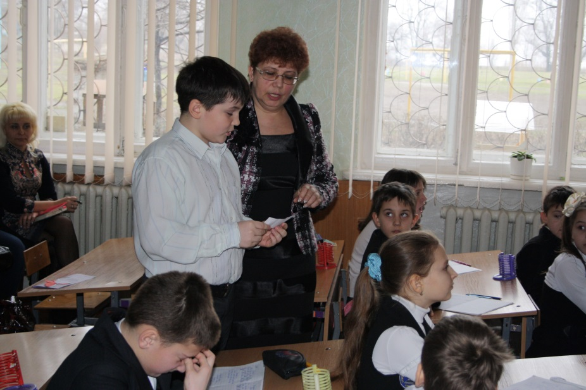
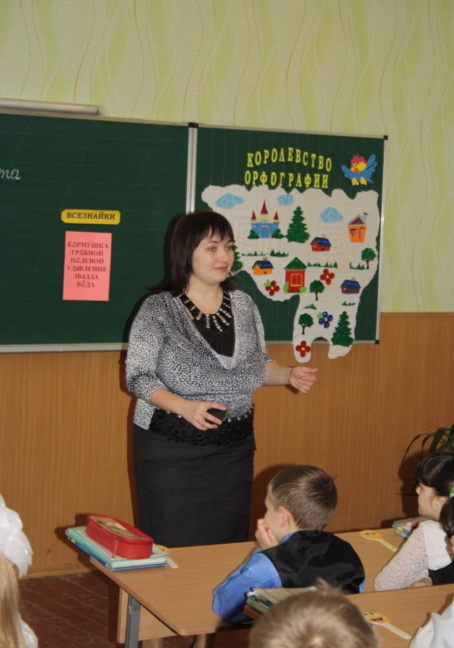
Імідж учителя

Slide 2
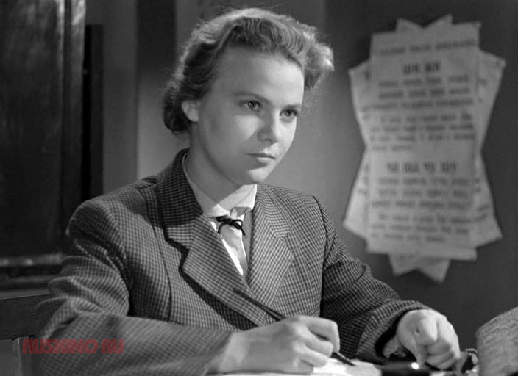
Учитель – взірець приклад
Учитель весь час знаходиться на «сцені». Він – взірець, приклад. У нього має все відповідати найвищим стандартам, тому важливо вміти створити самого себе так, щоб подобатися всім іншим.

Slide 3
Зовсім би не хотілося,
щоб в очах дітей ми виглядали так…

Slide 4
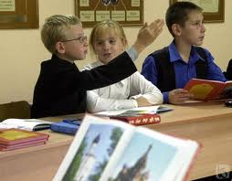
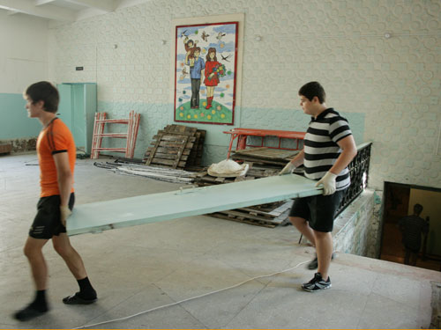
Учителі-жінки, напевно, думають більше за всіх про учнів, про плани-конспекти, про атестації, про ремонт класу, про дітей, словом - про все, тільки не про себе.

Slide 5
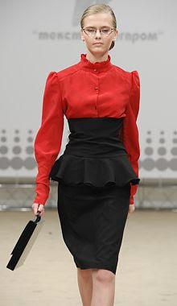
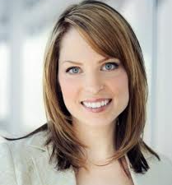
А якщо ми раптом прокинемося і…просто так зробимо яскравіший макіяж, зачіску, посміхнемося собі? Або підемо до косметолога…

Slide 6
Хтось подумає, що у вас службовий роман, а школярі з подивом розглядатимуть вас цілий урок.

Slide 7
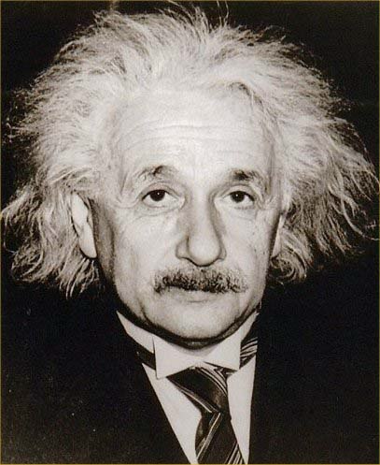
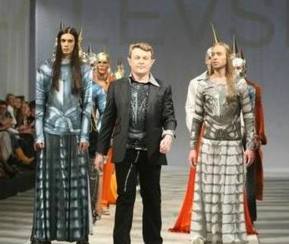
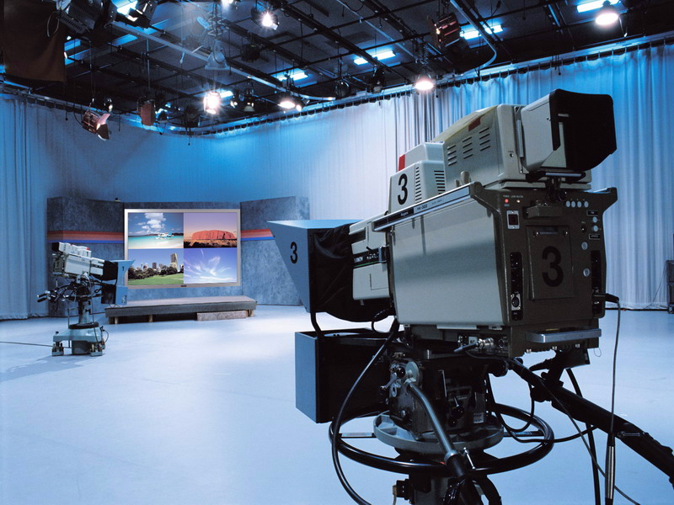
Хто саме створює імідж взагалі?

Slide 8
Навіщо педагогові імідж?
Образ педагога мусить надихати. Як би не був професійно підготовлений учитель, він просто зобов'язаний постійно вдосконалювати свої особистісні якості, створюючи, таким чином, власний імідж

Slide 9
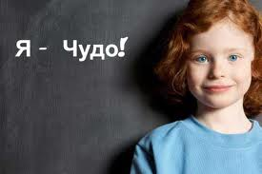
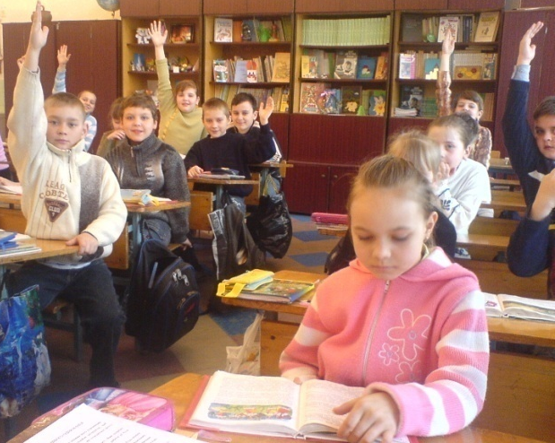
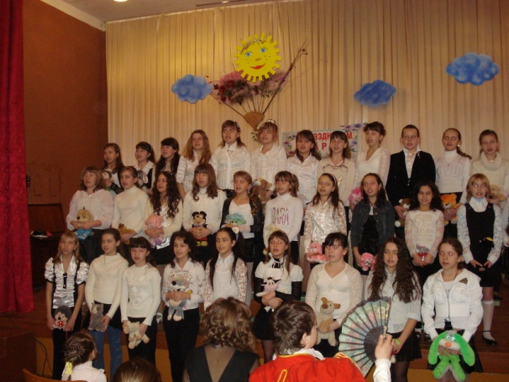
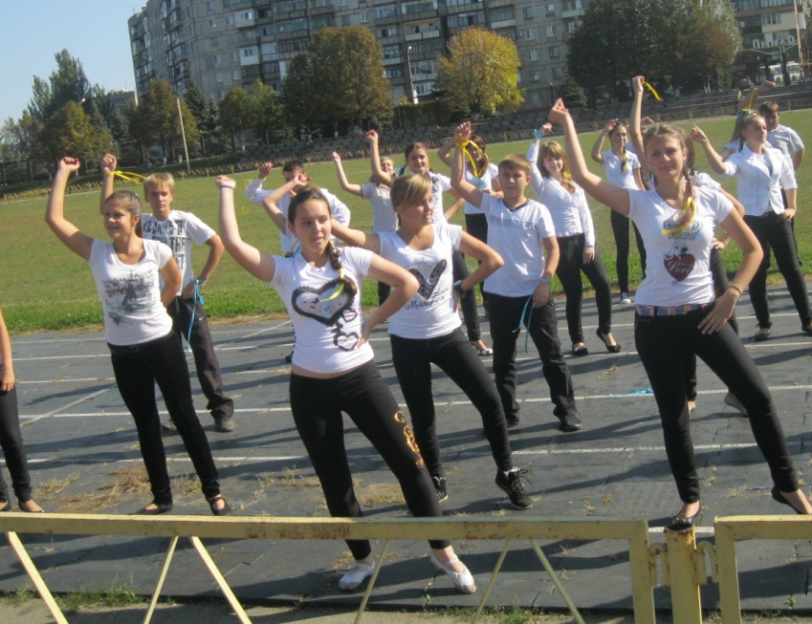
Саме учні надають вчителеві життєвої енергії.

Slide 10
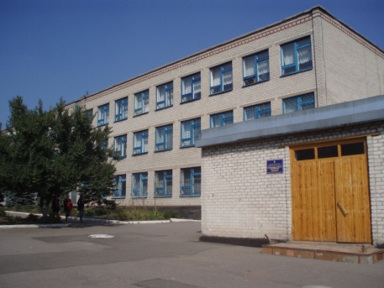
Поняття імідж може бути застосовно не тільки для однієї особи, але й організації, міста, навіть до країни.
Тому імідж школи буде визначений і іміджем педагогів, які в ній працюють.

Slide 11
ПРОФЕСІЙНА КОМПЕТЕНТНІСТЬ ВЧИТЕЛЯ ЯК НЕОБХІДНА УМОВА ЗАПРОВАДЖЕННЯ КОМПЕТЕНТНІСНОГО ПІДХОДУ ТА ПРОДУКТИВНИХ ТЕХНОЛОГІЙ НАВЧАННЯ
Компетентність – це реальна здатність до досягнення мети чи результату.
Компетенція – знання і досвід , коло питань у яких певна особа має пізнання і досвід.

Slide 12
Поняття компетенції і компетентності значно ширше за поняття «знання, вміння, навички», тому що містять:
спрямованість особистості (мотивацію, ціннісні орієнтації);
здібності особистості до подолання стереотипів, відчуття проблеми, прояв принциповості, гнучкість мислення;
характер особистості – самостійність, цілеспрямованість, вольові якості.

Slide 13
Компоненти професійної педагогічної компетентності
№ з/п | Ключові компоненти професійної педагогічної компетентності | Зміст компонентів
1. | Інформаційна компетентність | Володіння інформаційними технологіями, вміння опрацьовувати різні види інформації, застосовувати ЕЗНП
2. | Комунікативна компетентність | Вміння вступати в комунікацію, бути зрозумілим, спілкування без обмежень з колегами, учнями, їх батьками, представниками влади та громадськості тощо
3. | Математична компетентність | Вміння працювати з числом, числовою інформацією (володіння математичними вміннями)
4. | Автономізаційна компетентність | Здатність до саморозвитку, творчості, самовизначення, самоосвіти, конкурентоспроможності в наданні освітніх послуг

Slide 14
5. | Соціальна компетентність | Вміння жити та працювати в соціумі, підтримувати толерантні стосунки з оточуючими
6. | Продуктивна компетентність | Вміння працювати, отримувати прибуток, здатність виробляти власний педагогічний продукт, приймати рішення та нести відповідальність за них
7. | Моральна компетентність | Готовність, спроможність та потреба жити за традиційними моральними нормами, сповіду-вати загальнолюдські ціннісні орієнтації, моральні чесноти українського народу
8. | Психологічна компетентність | Здатність використання психологічних ЗУН в організації взаємодії в освітній діяльності
9. | Предметна компетентність | ЗУН в галузі конкретного навчального предмета (спеціаль-ність)
10. | Особистісні якості вчителя | Терпимість, доброзичливість, чуйність, урівноваженість, витонченість, толерантність, рефлексія, людяність

Slide 15
Результати анкетування « ЯКОЮ ПОВИННА БУТИ ОСОБИСТІСТЬ ВЧИТЕЛЯ?»

